Slide 1
Инструментальные исследования в биологии
Работу выполнила учащаяся 9 Б класса Тодуа Анна

Slide 2
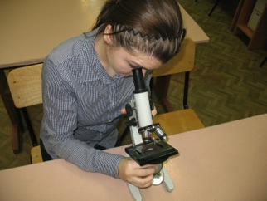
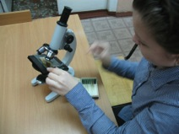
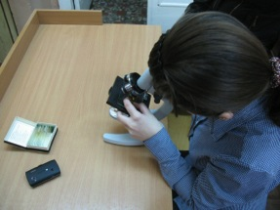
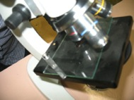
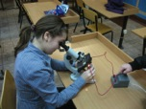
Биология и физика.

Slide 3
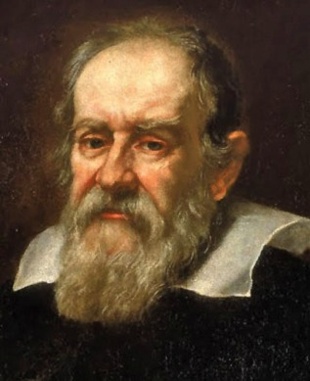
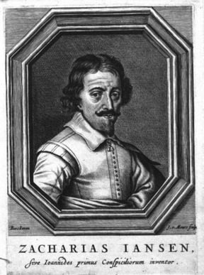
История

Slide 4
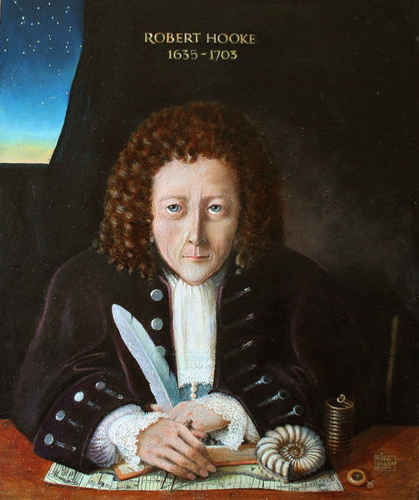
Роберт Гук
английский естествоиспытатель, учёный-энциклопедист. Гука можно смело назвать одним из отцов физики, в особенности экспериментальной, но и во многих других науках ему принадлежат зачастую одни из первых основополагающих работ и множество открытий.

Slide 5
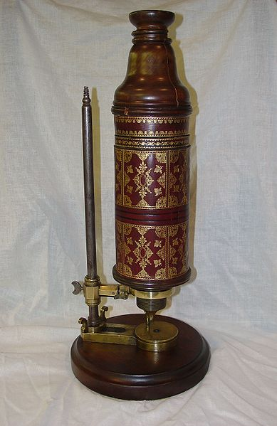
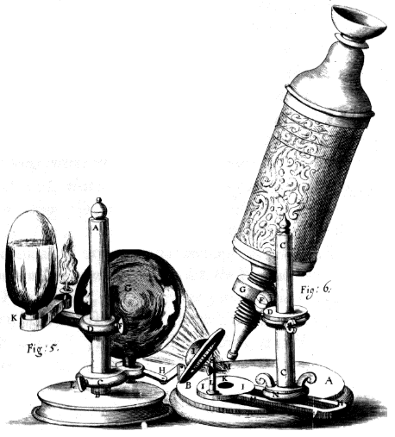
Микроскоп Гука

Slide 6
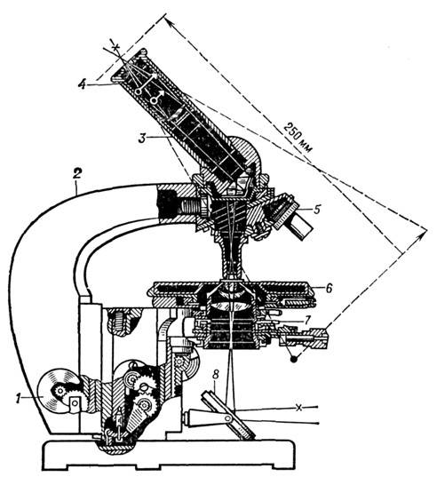
Разрез биологического микроскопа и ход лучей:
1 - микрометр; 2 - тубусодержатель; з - тубус; 4 - окуляр; 5 - объектив; 6 - предметный столик; 7 - конденсор; 8 - зеркало.

Slide 7
Классификация.
Бинокулярные микроскопы.
Стереомикроскопы.
Металлографические микроскопы.
Поляризационные микроскопы.
Люминесцентные микроскопы.
Измерительные микроскопы.

